Slide 2
CRIAÇÃO DE UMA IDEIA
App de relacionamento
App de negociações universitárias

Slide 3
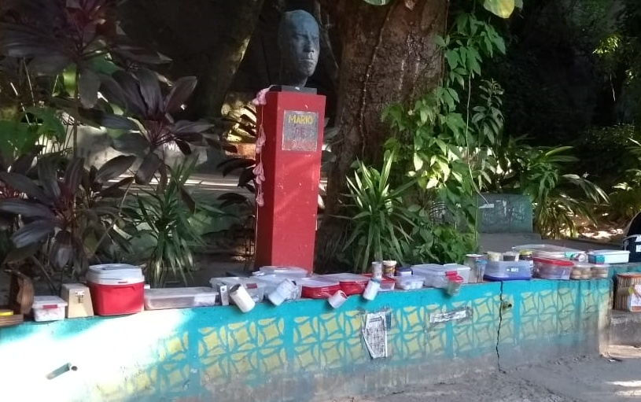
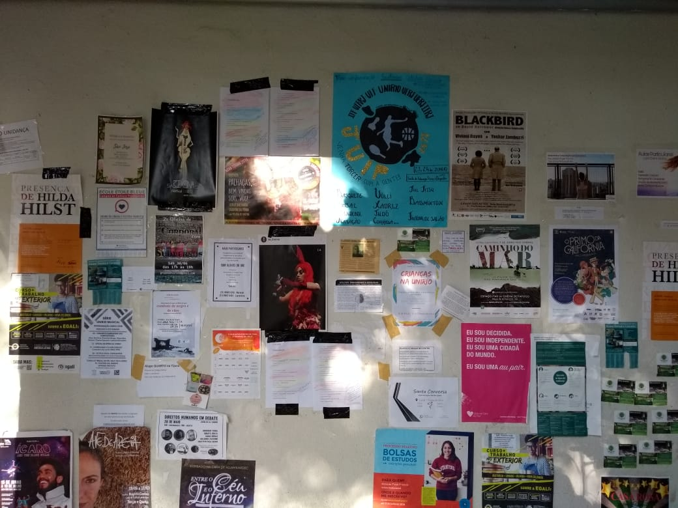
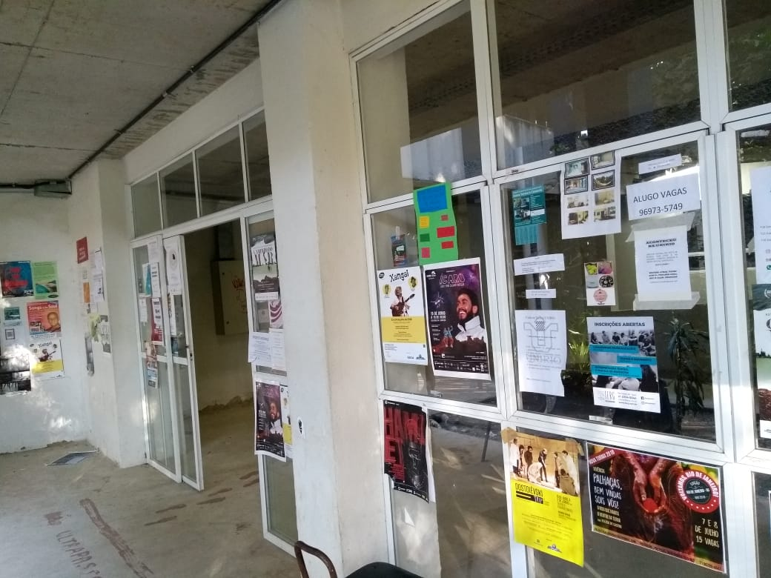
ATUALMENTE:

Slide 4
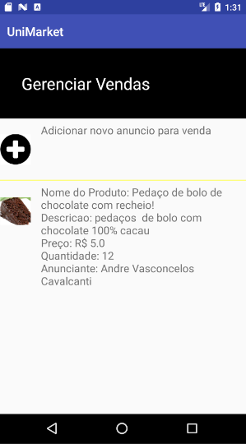
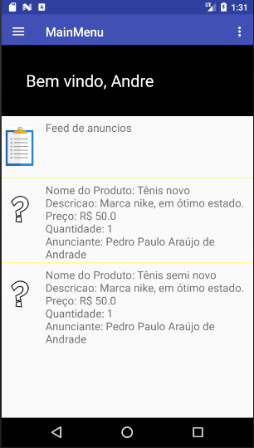
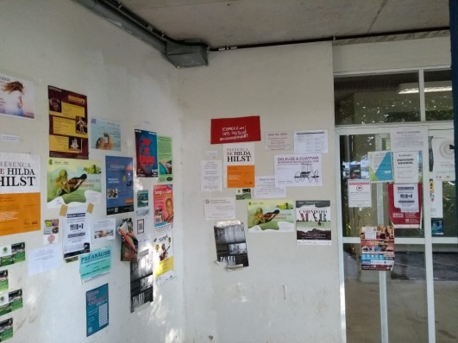

Slide 5



SISTEMA EM FUNCIONAMENTO:
COMPRADOR
USUÁRIO
vendedor

Slide 6
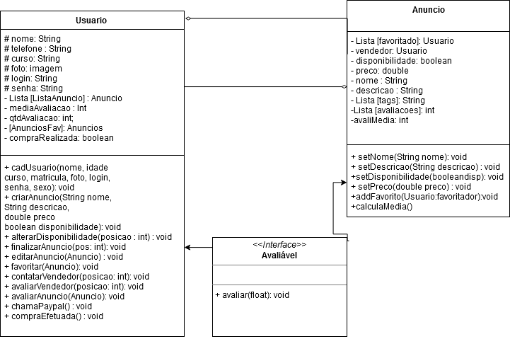

Slide 7
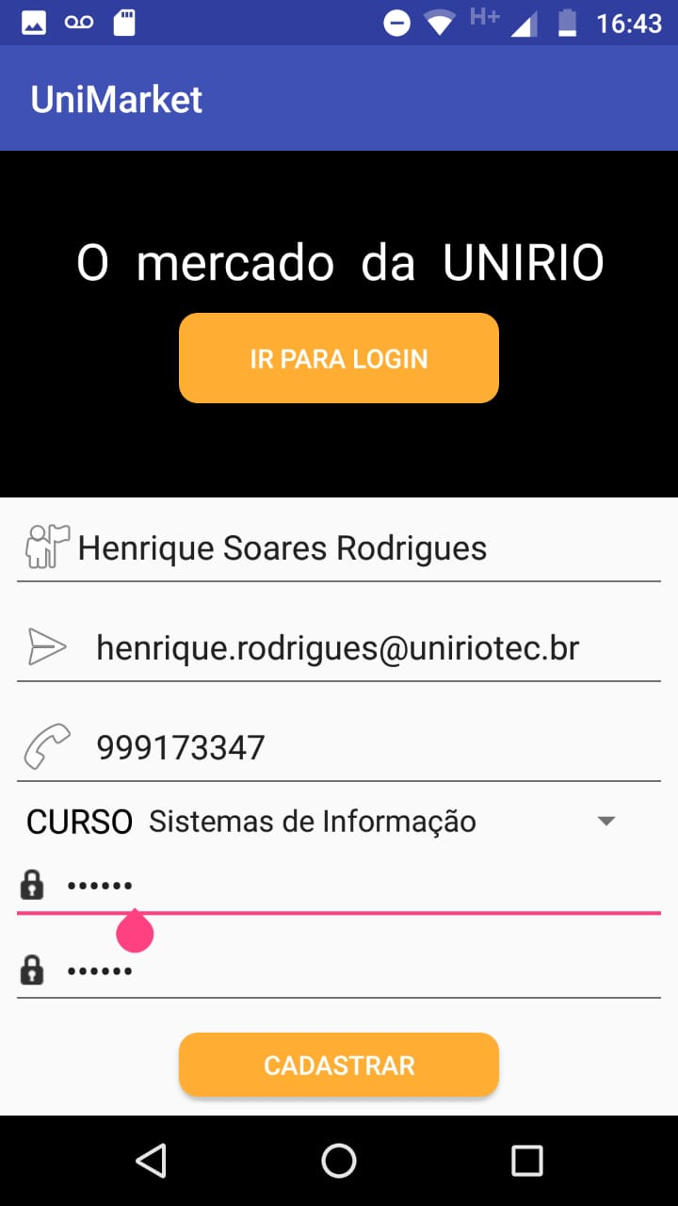

Slide 8
ANÚNCIO
PRODUTO
QUANTIDADE
PRESENCIAL
A DISTÂNCIA
SERVIÇO

Slide 9
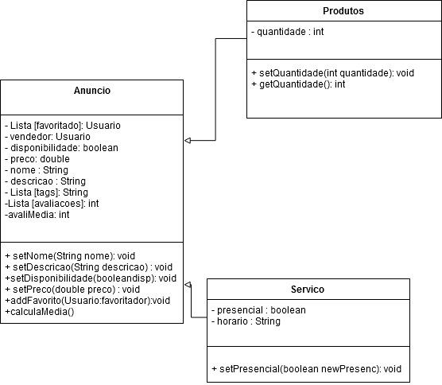

Slide 10
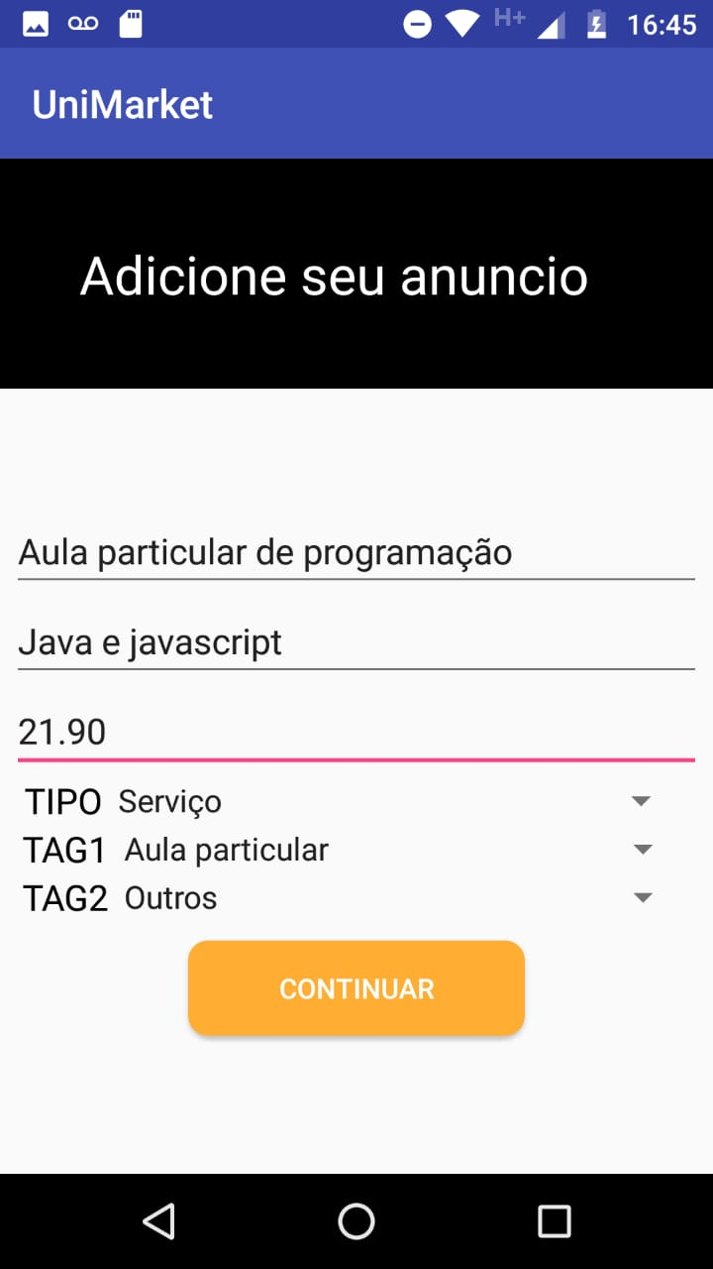
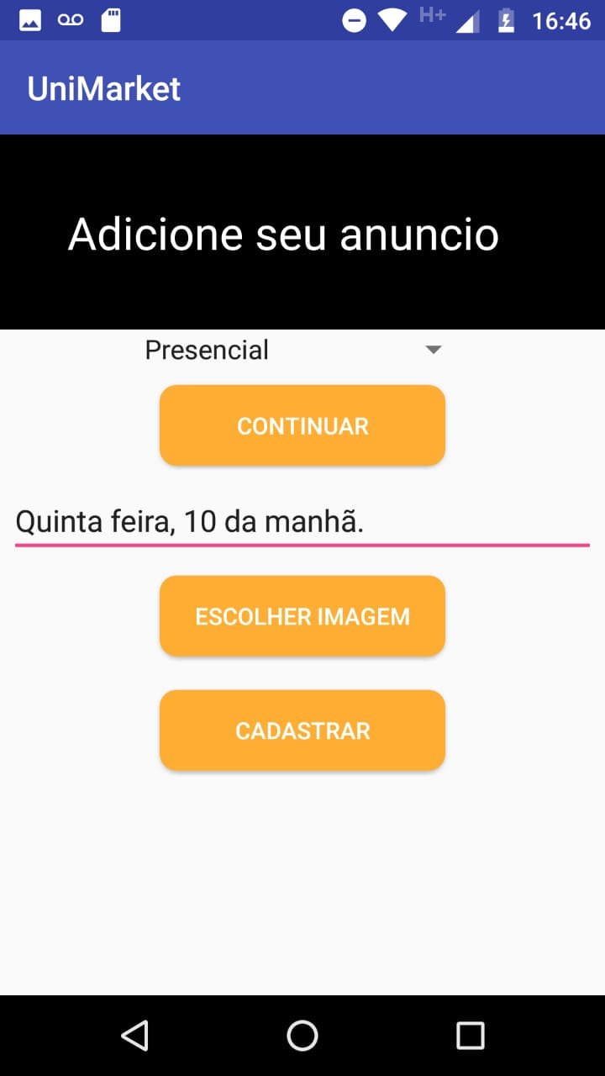

Slide 11
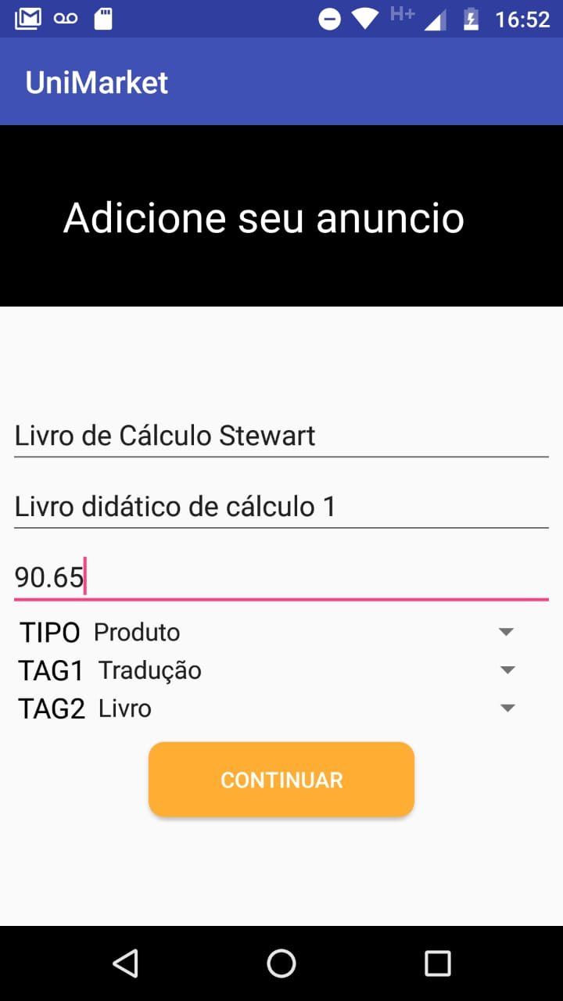
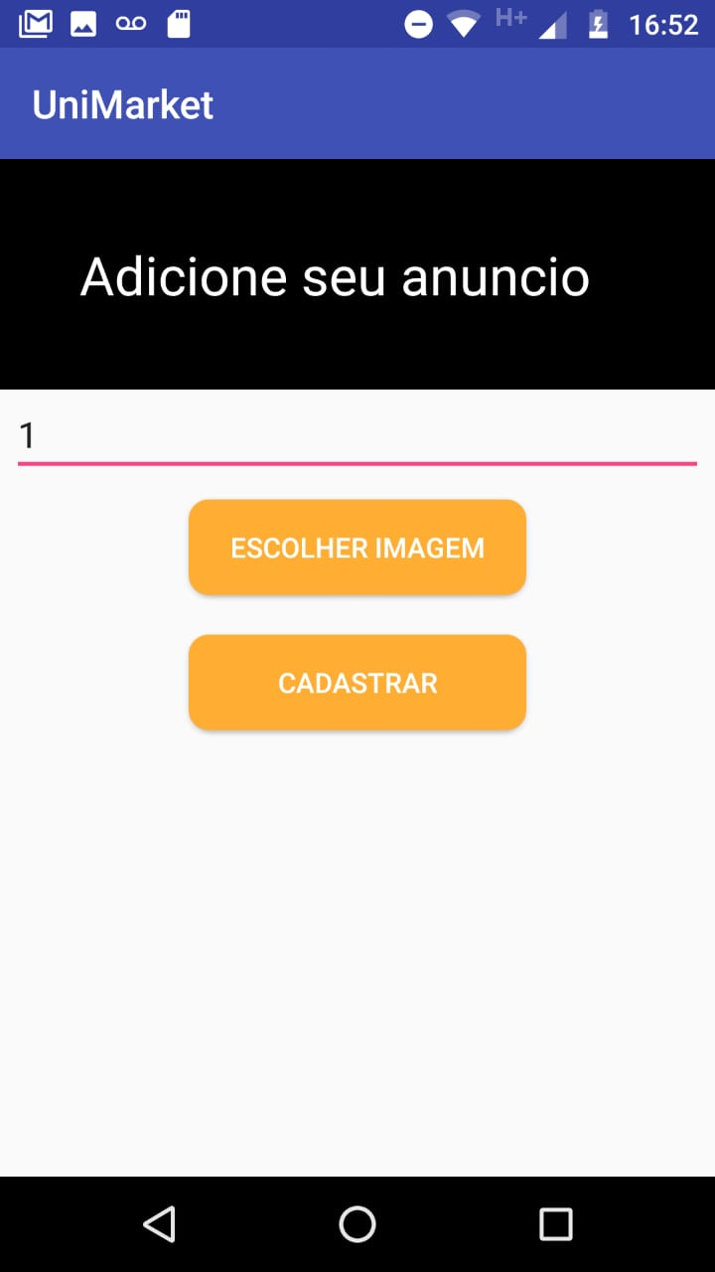

Slide 12
DESAFIOS E SOLUÇÕES:
APRENDER NOVA FERRAMENTA DE DESENVOLVIMETNO.
FALTA DE EXPERIÊNCIA EM DESENVOLVIMENTO MOBILE.
ORGANIZAÇÃO DE TAREFAS PARA A PRODUÇÃO DO CÓDIGO.
DIFICULDADE EM TRABALHAR COM BANCO DE DADOS.

